Slide 1
Розробка програмного забезпечення ігрового рушія з елементами штучного інтелекту
Розробив студент групи 4 К-13
Антонюк Тарас Миколайович
Керівник к.т.н., доц.
Гороховський Олександр Іванович
Вінниця-2015

Slide 2
Актуальність теми
Сьогодні такий феномен як «штучний інтелект» вже глибоко увійшов у багато аспектів нашого життя. Хоча іноді ми не усвідомлюємо цього, але ідеї розуму, подібного до людського вже давно сприймаються як належне. Феномен «штучного інтелекту» постає перед нами не тільки у перспективі, але й вже сьогодні.
Деякі з програм, у тому числі й ігрових, щоденно вирішують багато інтелектуальних проблем. А отже, проблема існування штучного інтелекту є вельми цікавою і надає велике поле для наукової діяльності.

Slide 3
Аналіз подібних проектів
Ігрова індустрія одна із найрозвиненіших в наш час серед інших, що пов’язані із комп’ютерами. До популярних подібних браузерних ігор належать:
«Легенда: Наслидие Драконов»,
«Джаггернаут»
«Drakensang».
Кожна гра по-своєму унікальна та особлива, проте, всі ці ігри поєднує їх жанр та належність до певного періоду часу.
Основний акцент розробленої гри ставиться на різноманіття геймплею та правдивість того, що відбувається, а не на яскравий трьохвимірний дизайн.

Slide 4
Технічні вимоги до об’єкта проектування
Очевидно, що цікава та конкурентоспроможна гра не може існувати без виконання наступних вимог:
Ефективне та надійне зберігання даних.
Віртуальне життя всередині гри.
Гідний суперник.
Комфортна гра.
Статистика.

Slide 5
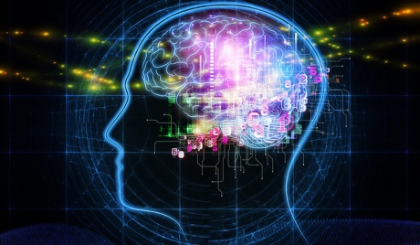
Застосування штучного інтелекту
Пошук шляху.
Створення рівнів.
Поведінка супротивника.
Нейронні мережі.
Покрокові гри.
Користувацька логіка.

Slide 6
Загальна схема алгоритму вибору стану

Slide 7
Схема алгоритму застосування уміння

Slide 8

Вибір та переваги Adobe Flash
не має обмежень в області дизайну;
наявність діалогових форм, які одержують інформацію від користувачів і передають її серверу;
Flash у якості Web – стандарту, легко інтегрується з HTML;
може взаємодіяти з JavaScript або VBScript;
власний інтерпретатор сценаріїв «Action Script».

Slide 9
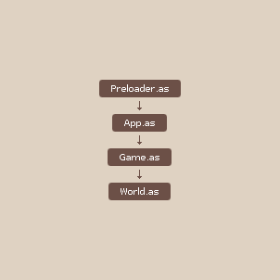
Загальна структура системи

Slide 10
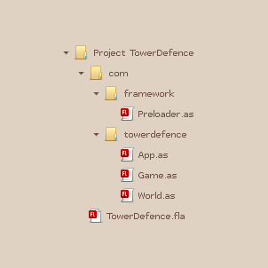
Структура вихідних ходів та ресурсів гри

Slide 11
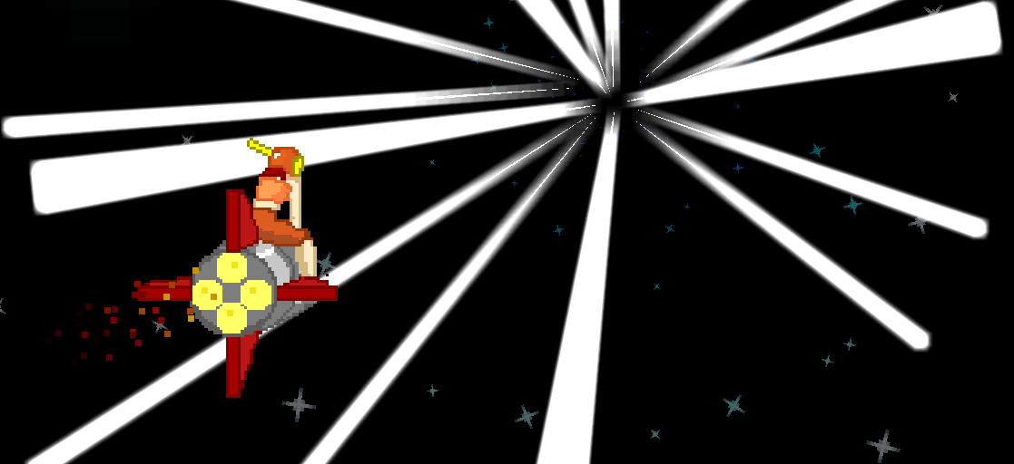
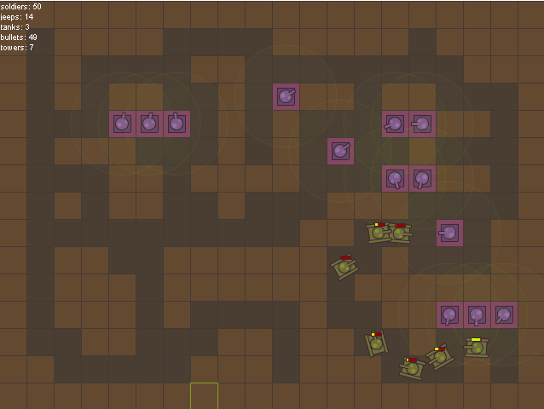
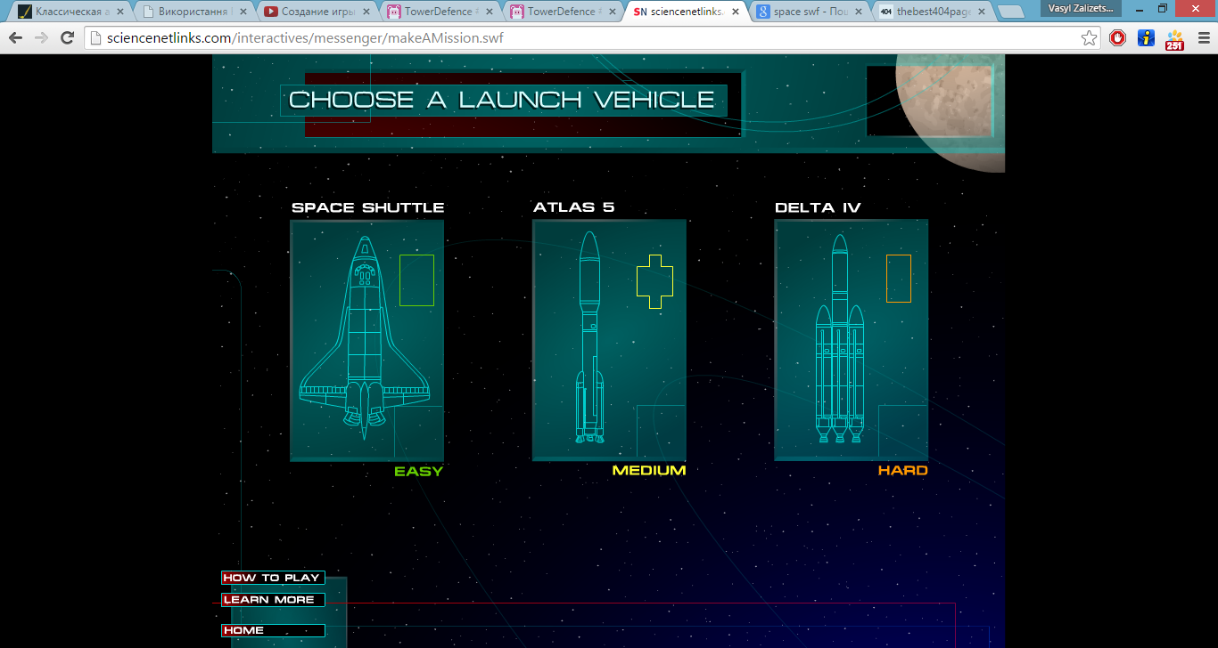
Інтерфейс розробленого програмного забезпечення

Slide 12
Висновки
Штучний інтелект проявляється у діях комп’ютерного суперника, що використовуючи різні технологічні хитрощі та аналізуючи можливі проблеми намагатиметься ускладнити вам задачу та добратись до цілі першим. Відповідно виграє той хто першим добреться до фінішу. Гра розразована на число гравців від 1 до 4. При цьому реальних гравців можуть заміняти штучні гравці.
При бажанні використовуючи розроблену платфому, можна стоворити свою власну гру, лише змінивши текстури та набір правил.

Slide 13
Дякую за увагу !
☺

